Slide 1











例 如图一向右传播的简谐波在 t = 0 时刻的波形，已知周期为 2 s ，则 P 点处质点的振动速度与时间的关系曲线为：
P 点振动图
*
P
1
2
1
2
（A）
（B）
1
2
1
2
（C）
（D）

Slide 2

例 如图一向右传播的简谐波在 t 时刻的波形BC 为波密媒质的反射面，则反射波在 t 时刻的波形图为：
B
答：（B）
P 点两振动反相
p
C
p
p
（A）
（B）
p
p
（C）
（D）

Slide 3
例 一平面简谐波动在弹性媒质中传播时，在传播方向上媒质中某质元在负的最大位移处，则它的能量是
（1）动能为零，势能最大 （2）动能为零，势能为零
（3）动能最大，势能最大 （4）动能最大，势能为零
例 在驻波中，两个相邻波节间各质点的振动
（1）振幅相同，相位相同
（2）振幅不同，相位相同
（3）振幅相同，相位不同
（4）振幅不同，相位不同

Slide 4


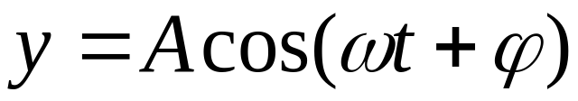

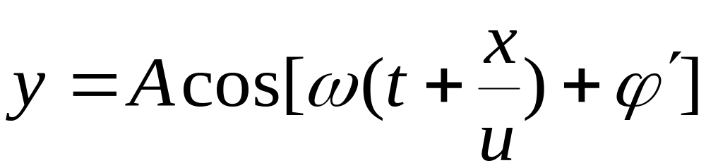

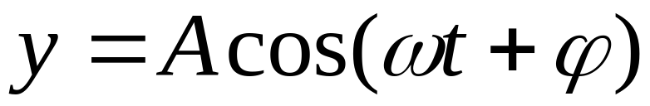
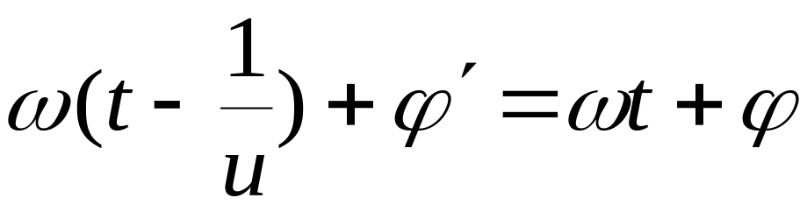
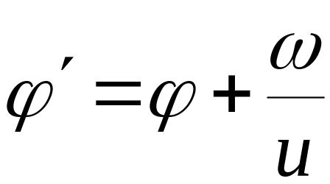
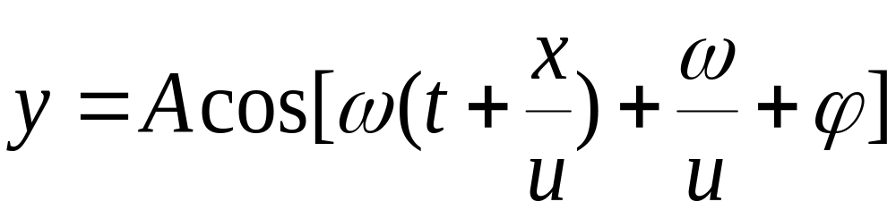
例 一平面机械波沿 轴负方向传播，已知 处质点的振动方程为 ，若波速为 求此波的波函数.
解：
波函数

Slide 5





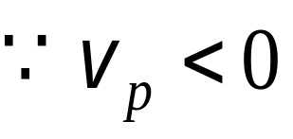



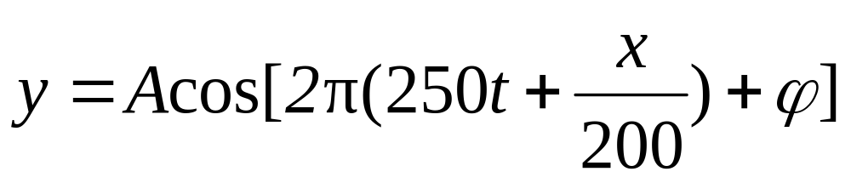


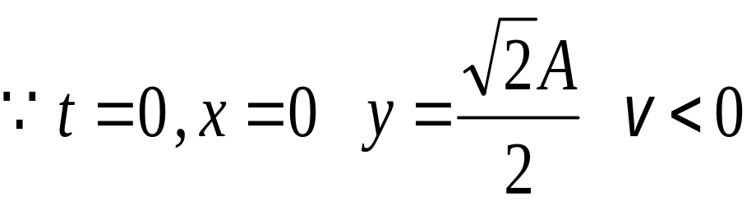
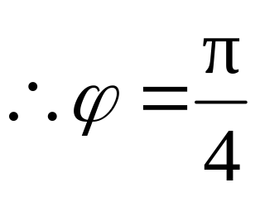



例 一平面简谐波在 时刻的波形图如图，设频率 ，且此时 P 点的运动方向向下，求 1）该波的波函数;
解：
P
波向 轴负向传播
O

Slide 6
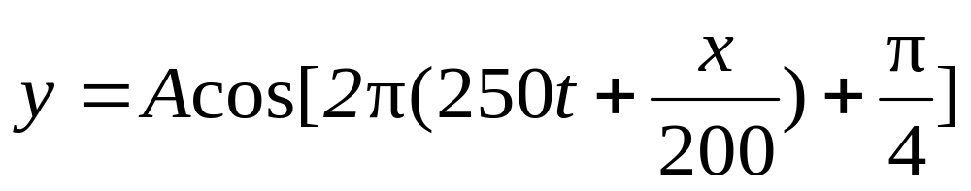
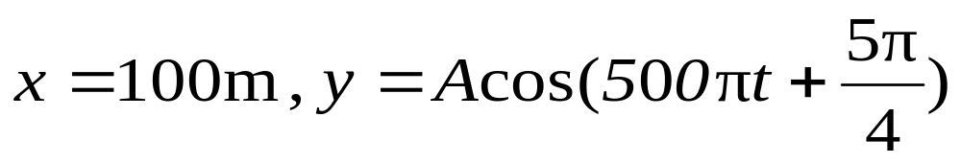
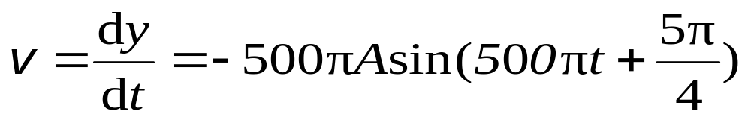
2） 求在距原点 O 为100m处质点的振动方程与振动速度表达式.
P

Slide 7

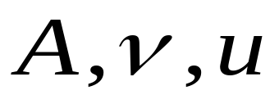
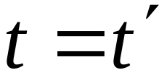


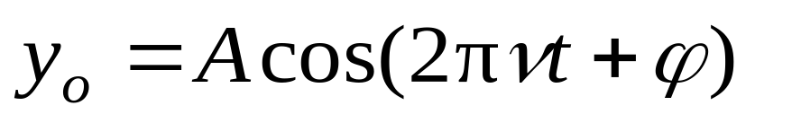

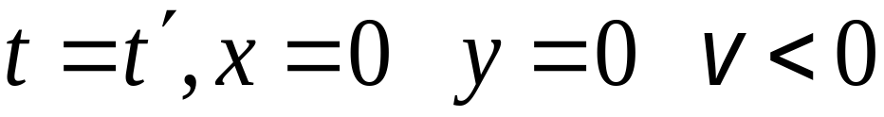
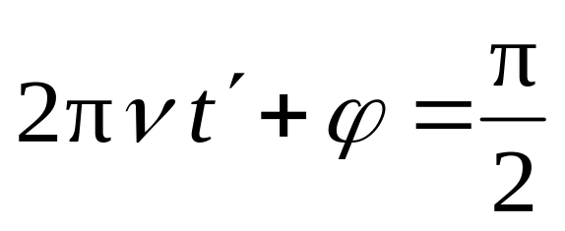

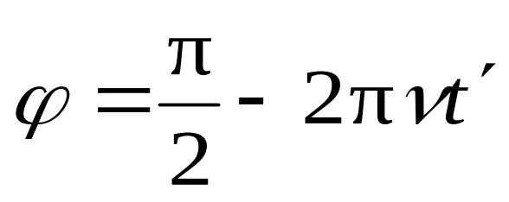
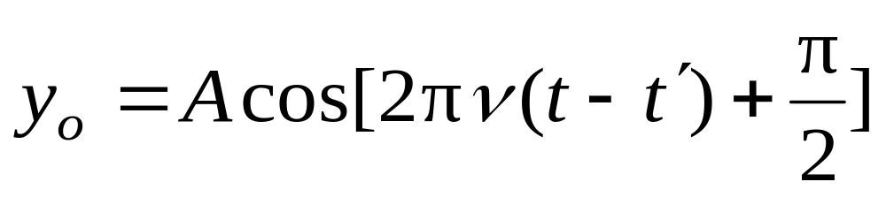
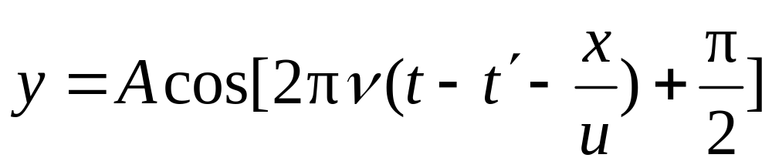
例 一简谐波沿 轴正向传播，已知振幅、频率和速度分别为 ，设 时的波形曲线如图，求 1） 处质点振动方程；2）该波的波函数.
解：
波函数

Slide 8
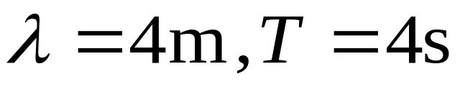

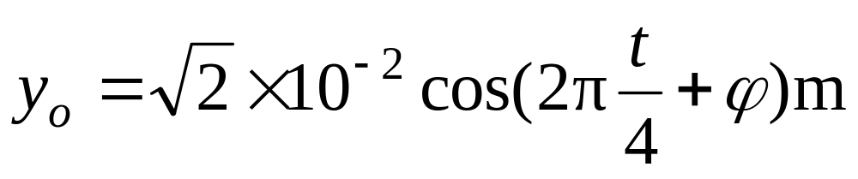




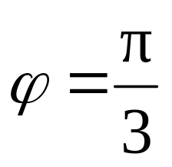



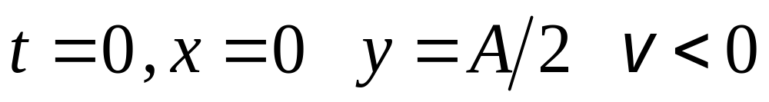
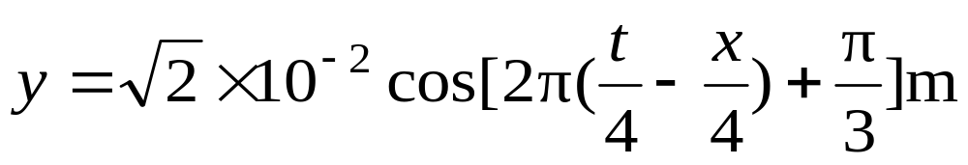
例 一简谐波沿 轴正向传播， 已知 点振动曲线如图，求 1） 点振动方程、2）波函数。
波函数

Slide 9
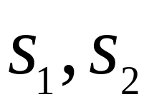


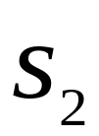
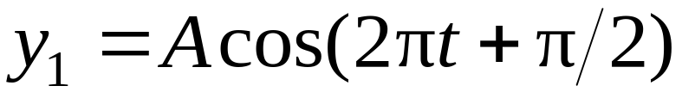
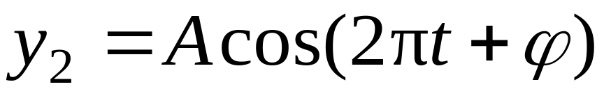

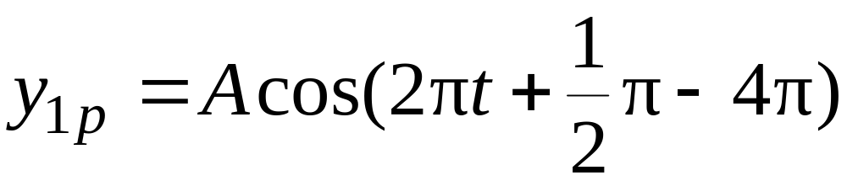

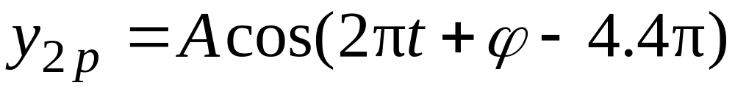

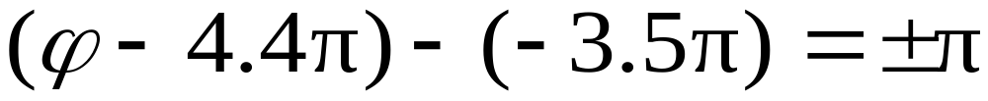
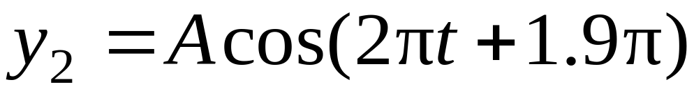


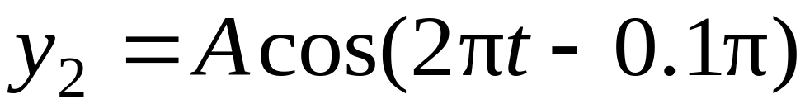

例 为两相干波源，它们的振动方向均垂直于画面并发出波长为 的简谐波，P 点是两列波相遇区域中的一点，距离如图，P 点发生相消干涉， 的振动方程为 求 的振动方程.
解
*
*
*

Slide 10



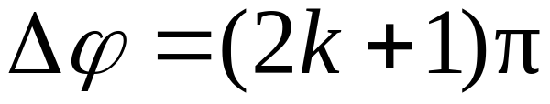
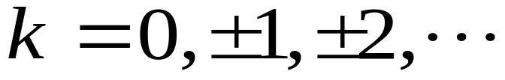
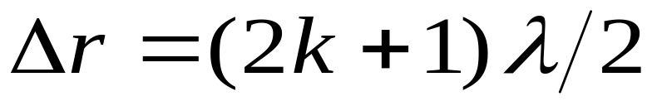

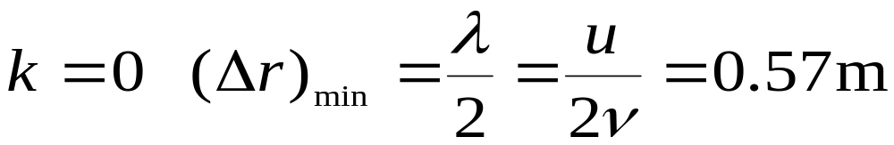
例：干涉消声器结构原理图，当发电机噪声经过排气管达到 A 时分成两路在 B 点相遇，声波干涉相消，若频率 ，则弯管与直管的长度差至少应为多少？（声波的速度 ）
干涉相消时
A
B
实际应用时，常将不同频率的消声器串接在一起。

Slide 11
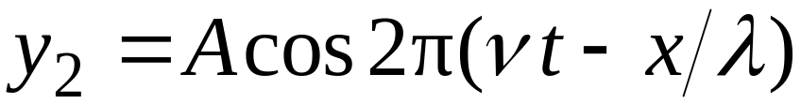
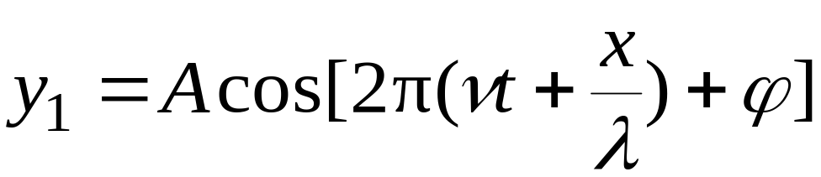

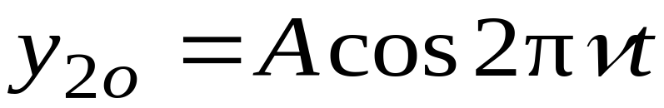
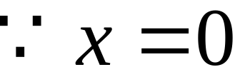

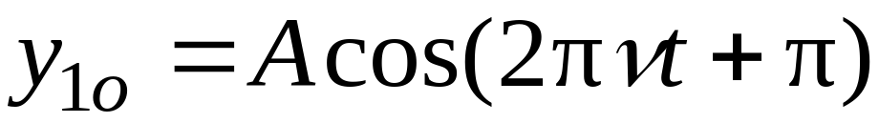
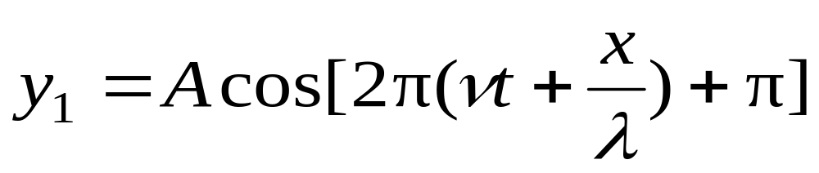
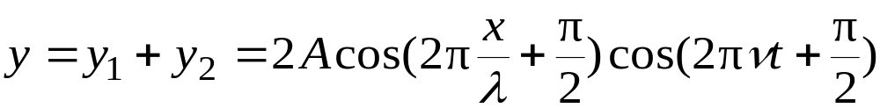
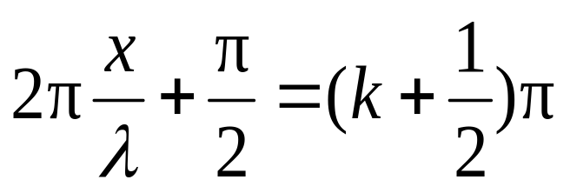
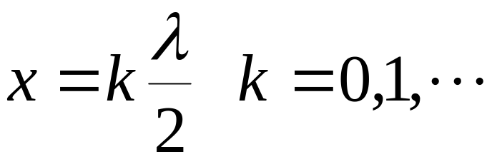
例 已知在固定端 处反射波的波函数（反射波无能量损失） , 求入射波波函数、驻波方程和波节位置。
解：
波节位置

Slide 12




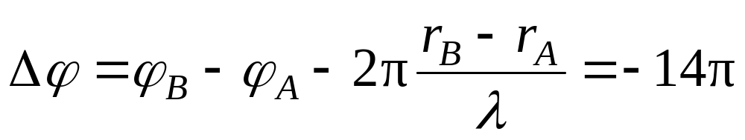
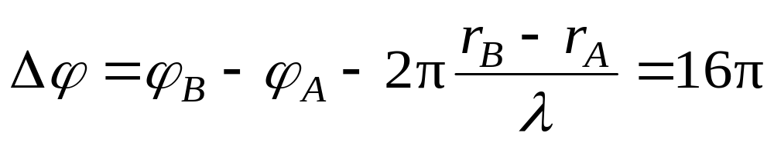



例 两相干波源位于同一介质中的 A、B 两点，其振幅相同，频率皆为 100 Hz ，B 比 A 的相位超前 ，若 A、B 相距 30.0 m , 波速为 400 m/s , 试求 AB 连线上因干涉而静止的点的位置.
A
B
解: 1）A 点左侧
*
*
全部加强
2）B 点右侧
全部加强
3）A、B 两点间

Slide 13









例 已知弦线上入射波在 处发生反射，反射点为自由端，若波在传播和反射过程中振幅不变，入射波波函数为 ，求反射波波函数.
解 入射波和反射波在 B 点振动同相位（自由端）
B
*
反射波在 点振动
反射波波函数

Slide 14

例 已知弦线上入射波在 处发生反射，反射点为自由端，若波在传播和反射过程中振幅不变，入射波波函数为 ，求反射波波函数.
解：入射波和反射波在 B 点振动同相位（自由端）
B
*
反射波在O点振动与入射波在O点振动相位落后
反射波波函数

Slide 15








例 如图二胡弦长 ，张力 . 密度
. 求弦所发的声音的基频和谐频.
解 ：弦两端为固定点，是波节.
千斤
频率
波速
基频
码子
谐频

